Slide 1
博士后基金申请
中国农科院蔬菜花卉所 张友军
2018.1.25

Slide 2
博士后可以申请的基金项目种类
博士后面上资助（博管会）
博士后面特别资助（博管会）
优秀学术专著出版资助（博管会）
国家自然科学基金青年基金（自然科学基金委）

Slide 3
博士后面上资助
面上资助是给予博士后研究人员在站期间从事自主创新研究的科研启动或补充经费。
经过专家通讯评议确定资助对象。资助标准分两个等次，一等8万元，二等5万元。2018年拟资助人数为当年进站人数的三分之一左右。

Slide 4
博士后特别资助基金资助类型
特别资助是为了鼓励博士后研究人员增强研究创新能力，对其中一部分非常优秀的博士后研究人员实施的资助。
经过专家通讯评议和会议评议两轮评议确定资助对象。2018年拟资助约960人,资助标准为15万元。

Slide 5
博士后优秀学术专著出版资助
优秀学术专著出版资助主要用于资助博士后研究人员出版其在博士后在站研究期间取得的研究成果。资助领域为自然科学。
出版物统一编入《博士后文库》，有独立书号，由科学出版社出版。2018年度拟资助出版专著30部左右，资助标准为每部专著平均5万元。

Slide 6
博士后基金面上项目申请条件
在站博士后研究人员。
具备良好的思想品德、较高的学术水平和较强的科研能力。
项目应具有基础性、原创性和前瞻性，具有重要科学意义和应用价值，且为本人承担。
在站博士后进站一年半以内可多次申请，每站只能获得一次面上资助。

Slide 7
博士后基金特别资助申请条件
进站满4个月。
已取得突出的科研成果，或在项目成果转化方面已取得好的成效。
发展潜力大，在站期间的研究工作表现出较强的创新能力。
申请特别资助的项目应具有突出的学术价值或创新性。
申请项目可以是获得中国博士后科学基金面上资助项目的延续和深化，但必须有创新点或创新成果。
每位博士后研究人员每站只能获得一次特别资助。

Slide 8
博士后基金特别资助申请条件
优秀学术专著出版资助：在站两年以上或已出站的博士后；
在站期间曾获中国博士后科学基金资助者优先；
申请人须为所投专著的唯一作者，专著学科领域为自然科学，字数应不少于15万字。

Slide 9
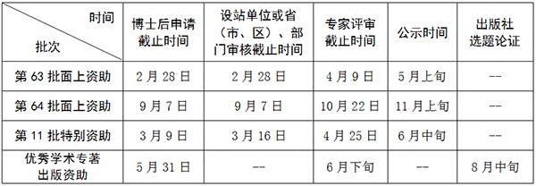
中国博士后基金资助工作时间安排
时间一定要注意！不要错过

Slide 10
项目的评审工作
（一）面上资助和特别资助
对面上资助，博士后基金会组织专家通讯评议。
对特别资助，博士后基金会先组织专家通讯评议，再组织专家会议评议。
专家通讯评议采取匿名评议形式，评审专家不可见申请人姓名等信息。

Slide 11
专家通讯评议具体程序
博士后基金会按申请人申报项目所属二级学科对申请材料进行分组。
基金会根据二级学科为每个评审学科组随机匹配7名同行专家。
评审专家根据通讯评议标准（表1、表2），按百分制打分。
基金会核对评审专家评分，以体操计分法计算每位申请人的得分，并按得分高低在评审学科组内进行排序。
基金会根据当批次资助比例，在各评审学科组中按照分数高低确定拟资助人员（面上资助），确定进入会议评议人员（特别资助）

Slide 12
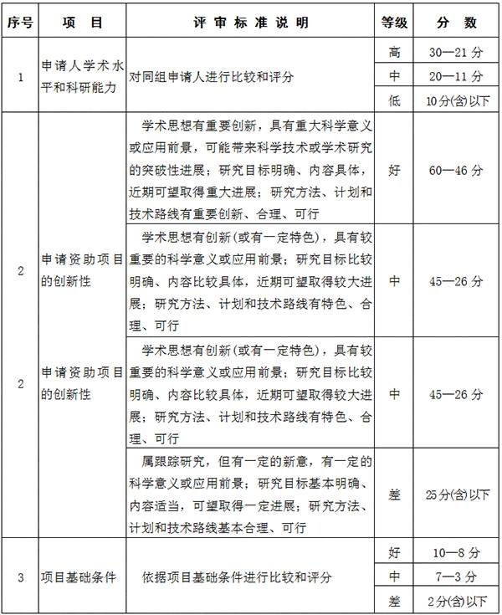
博士后基金面上资助通讯评议标准

Slide 13
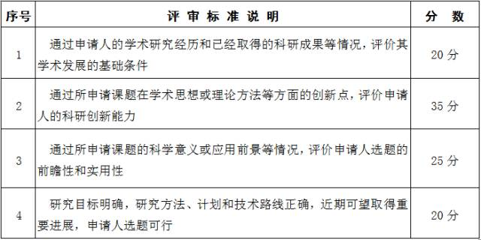
中国博士后基金特别资助通讯评议标准

Slide 14
专家会议评议
博士后基金会按申请人申报项目所属一级学科对申请材料进行分组。
每个评审学科组按照一级学科聘请5名以上专家，一般组内每个一级学科至少聘请一名同行专家。
根据各一级学科参评人数，将资助名额按比例分配至各一级学科。
组织召开专家评审会议。评审专家在网上审阅材料，投票确定拟资助人员。

Slide 15
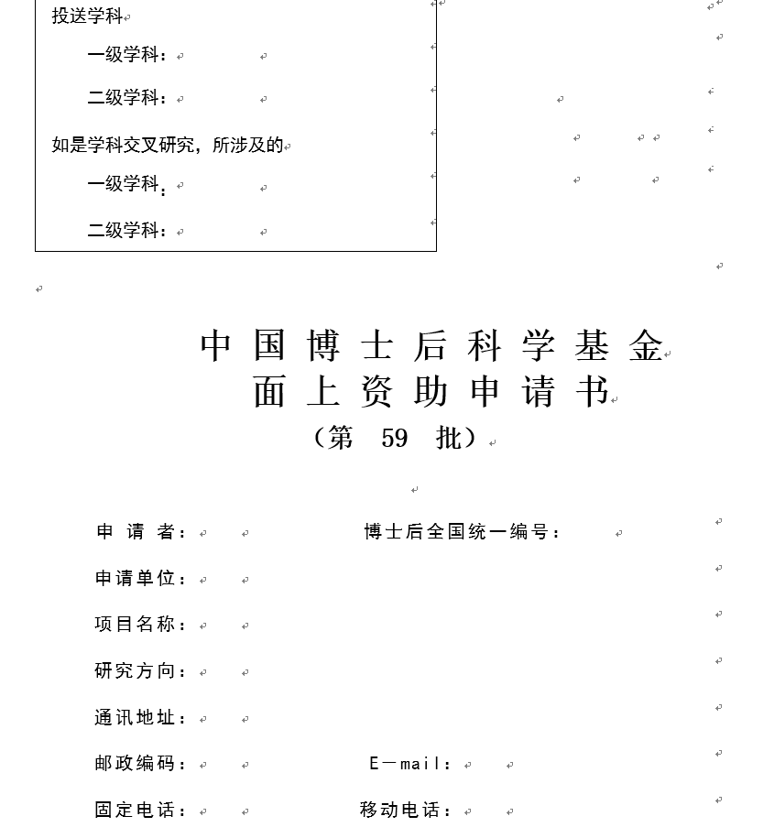

Slide 16
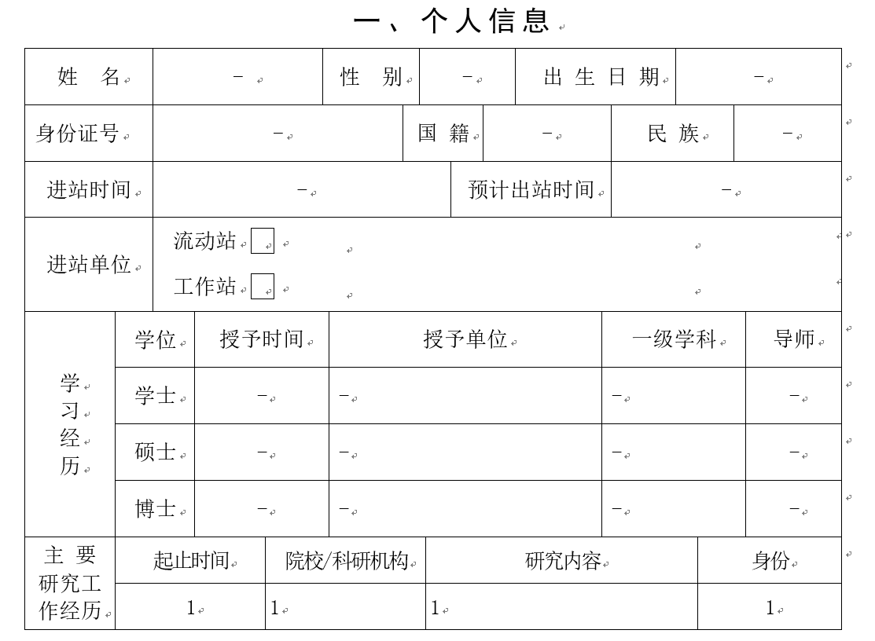

Slide 17
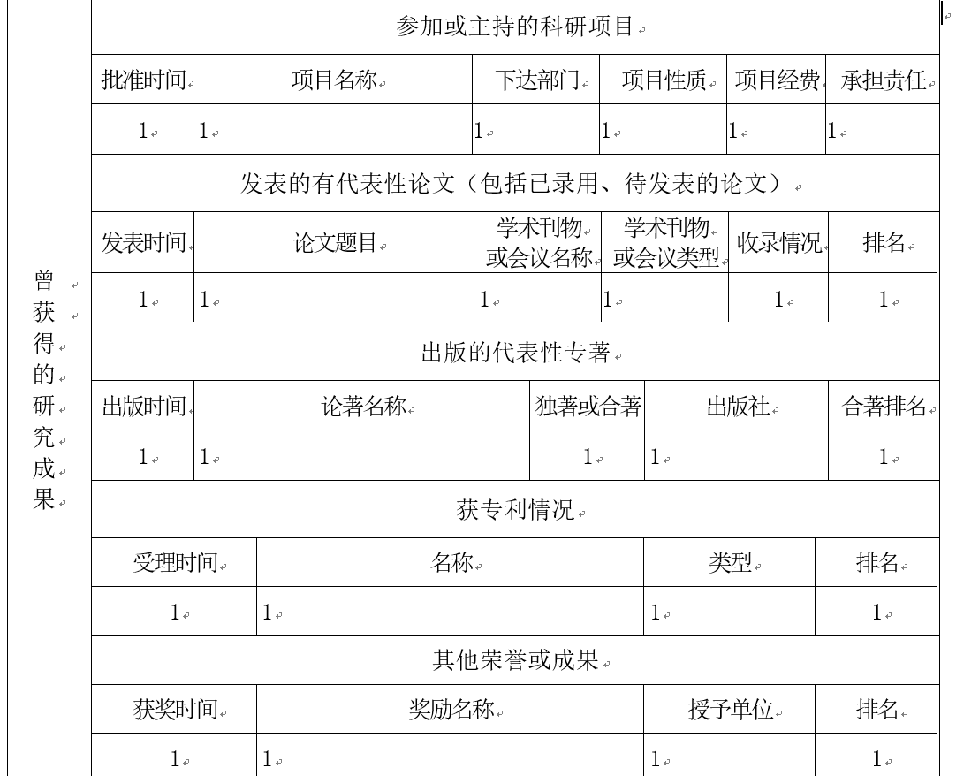

Slide 18
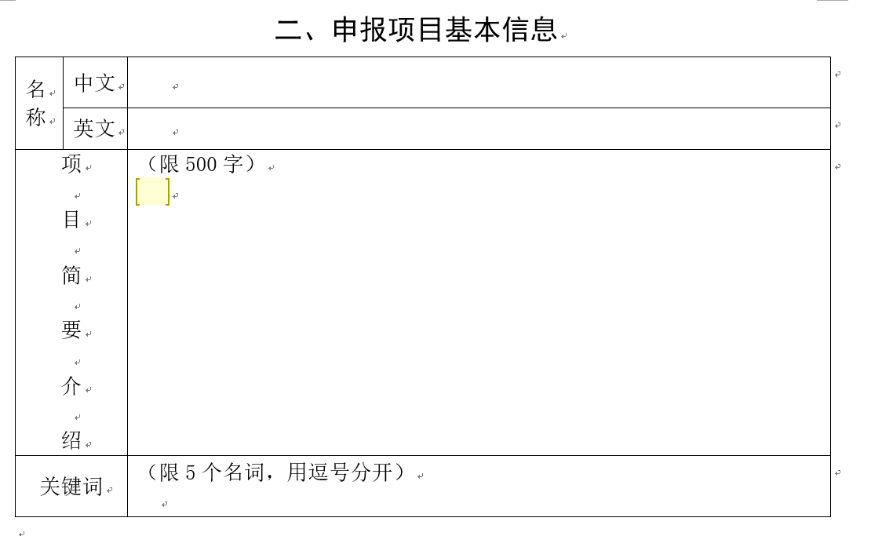

Slide 23
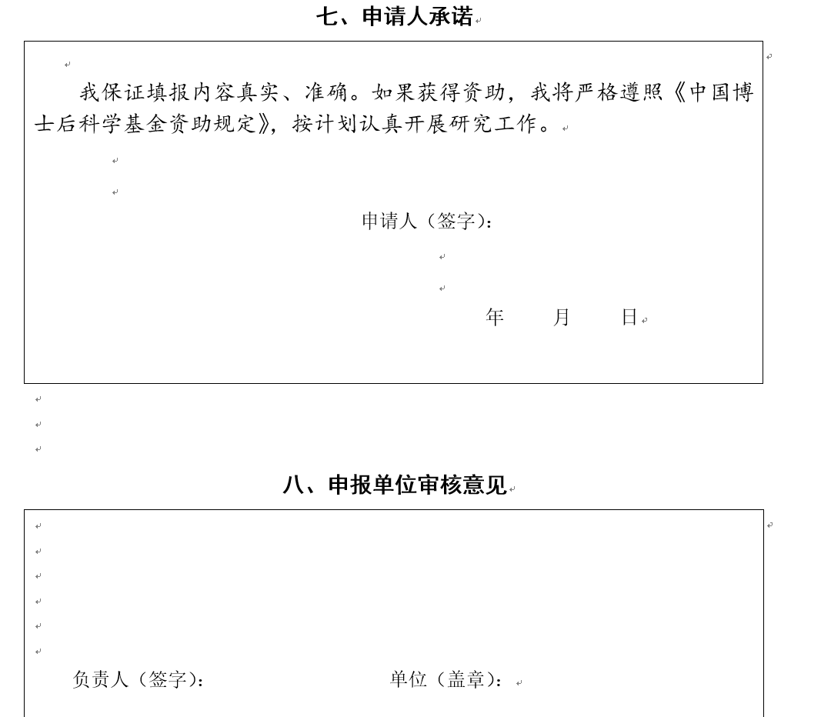

Slide 25
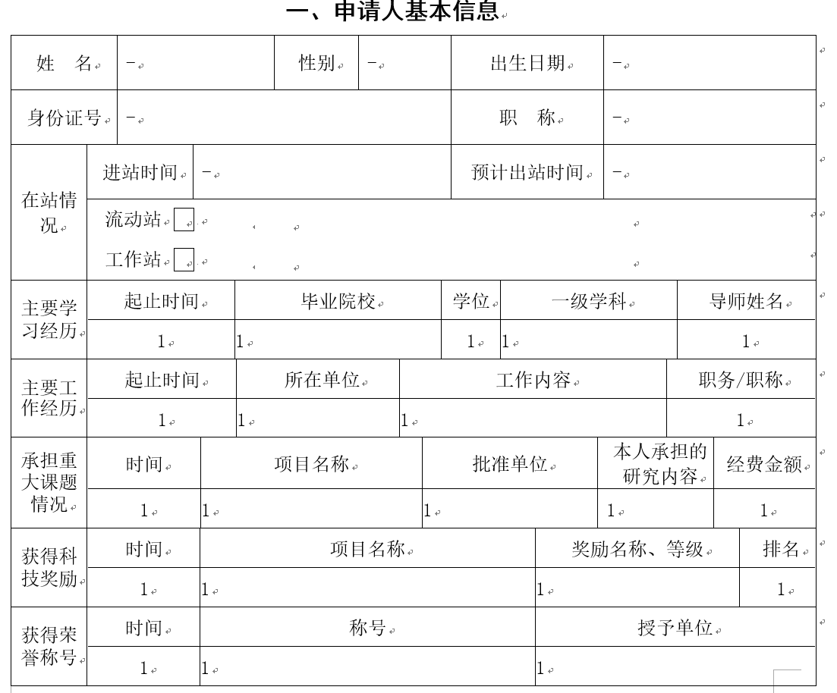

Slide 27
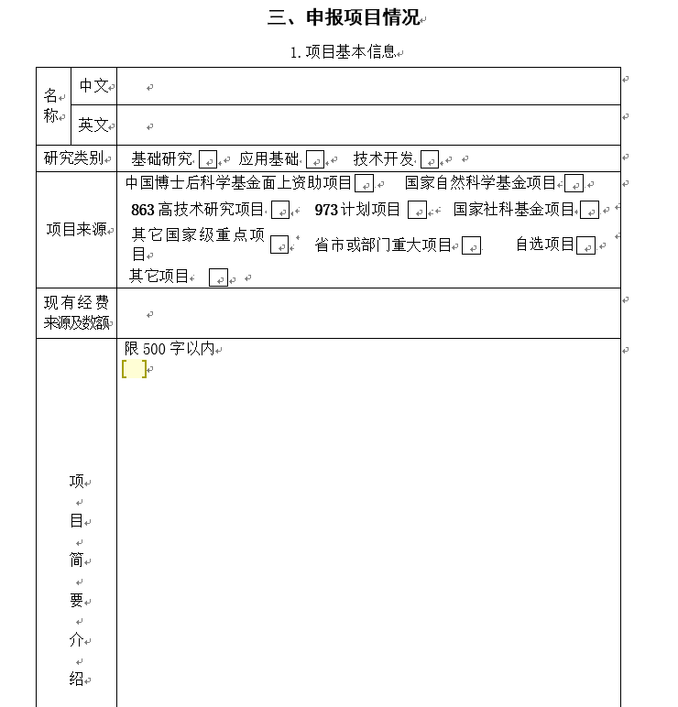

Slide 28
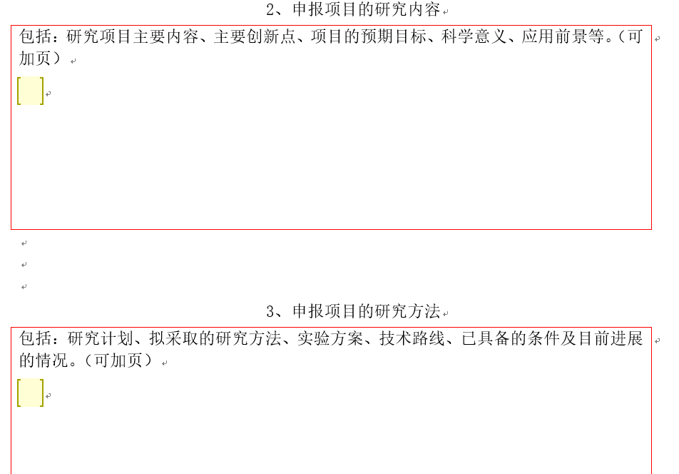

Slide 29
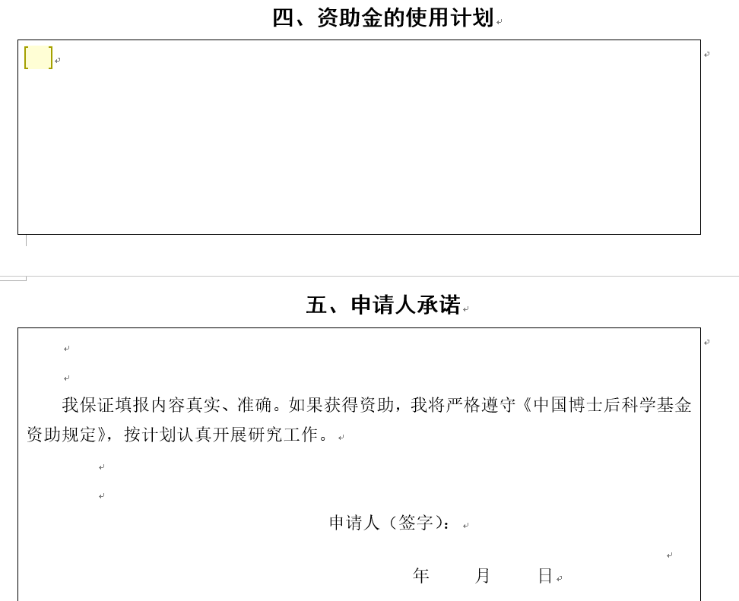

Slide 30
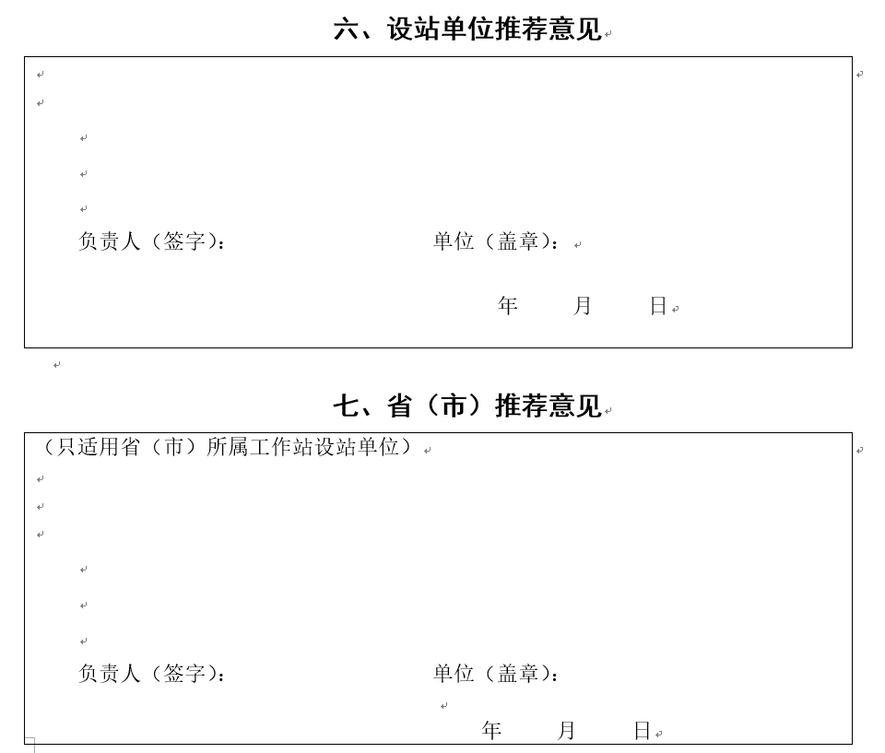

Slide 31
国家自然科学基金项目

Slide 32
报告提纲
NSFC
基金申请的注意事项
填写申请
项目评议

Slide 33
数学物理科学部
工程与材料科学部
化学科学部
医学科学部
生命科学部
管理科学部
地球科学部
信息科学部

Slide 34
生命科学部：
资助范围涉及到生物学、生物资源、生态环境、农业科学、基础医学等相关研究领域。

Slide 35
生命科学部各处的受理范围
生命科学一处：
包括微生物学与植物学两个学科。主要资助以微生物和植物为研究对象的生物学及相关交叉科学的基础研究。
生命科学二处：
包括生态学学科和林学学科，长期实验数据的积累是这两个学科开展科学研究的基础。

Slide 36
生命科学三处：
生物化学、生物物理学与分子生物学，免疫学，生物力学与组织工程。
生命科学四处：
神经科学与认知科学与心理学，生理学与整合生物学。

Slide 37
生命科学五处：
遗传学与生物信息学，细胞生物学，发育生物学与生殖生物学。
生命科学部六处：
农业基础与作物学，食品科学。分设两个学科评审组。

Slide 38
生命科学七处：
植物保护学，园艺学与植物营养学。
生命科学八处：
畜牧学与草地科学，兽医学，水产学，动物学。

Slide 39
国家自然基金委项目资助类别
1、项目基金:
青年科学基金
面上项目
重点项目
重大项目
重大研究计划
地区科学基金
海外及港澳学者合作研究基金
专项项目
联合资助基金项目
国际（地区）合作与交流项目
2、人才基金：
优秀青年科学基金
国家杰出青年科学基金
创新研究群体科学基金

Slide 40
青年科学基金项目:
申请当年1月1日男性未满35周岁，女性未满40周岁
评审和管理机制与面上项目基本相同
资助率略高于面上项目（20.00%）
优秀青年科学基金：
1、申请当年1月1日男性未满38周岁、女性未满40周岁
2、计划资助400项，资助期限为3年，资助强度为150万元/项
3、资助率10.0 %
国家杰出青年科学基金
1、申请当年1月1日未满45周岁
2、资助200项，资助期限为4年，资助经费400万元/项
3、资助率10 %以下

Slide 41
优青、杰青的评审程序
通讯评审(小同行评审，申请书)
基金委各学部根据通讯评审情况对项目申请进行排序和分类，确定参加会议评审的项目（同行打分结果与杰青补充材料）
会议评审（大同行评审，主审专家有申请书，其余专家依据同行打分结果与杰青补充材料）
公示
评审委员会评定（超过到会专家人数的三分之二）。

Slide 42
优青、基金申请书
信息表格（中文摘要，主要学术成绩，400字）
个人简历（学历、工作、课题、学术任职、获奖）
报告正文
主要学术成绩、创新点及其科学意义（重点）
拟开展的研究工作（创新性构思、研究内容、研究方案 )
经费申请说明
研究成果
论著目录和其他成果
论文收录与被引用情况统计表填表说明 （查新）
附件：代表性论著、科技奖励、专利、国际学术会议上作大会报告、依托单位学术委员会或专家组推荐意见、依托单位推荐意见扫描文件所学术委员会、依托单位推荐意见

Slide 43
报告提纲
NSFC
基金申请的注意事项
填写申请
项目评议

Slide 44
申请书的组成部分
一、基本信息
二、项目主要成员
三、经费申请表
四、报告正文
五、签字和盖章
申请书

Slide 45
一、资助领域
国家自然科学基金资助项目是基础理论和应用基础的研究课题，不资助开发性、应用性的研究项目。

Slide 46
二、选题
“基金的核心是根据自己的研究基础选定一个具体、明确的科学问题或者假说，并围绕这个科学问题来设计合理的实验来回答”
重要的科学意义和研究价值，理论依据充分，学术思想新颖。

Slide 47
三、项目的创新性,这是项目的必须条件
思路——即学术思想，这是主要的创新，要仔细研究以往的资助项目，要关注动向的，有适度超前意识，避免雷同和重复。
研究内容——和研究目的要一致，要有能支持新思路相应的新内容，体现出创新点和特色。
方法——采用的研究方法和技术要有创新， 要注意学科交叉。

Slide 48
四、 立项依据，这是标书的重头之一
国内外研究进展：要充分掌握最新动态，千万不要遗漏重要的参考文献，对于不同观点的参考文献更不能避而不谈。
理论假说：这是学术思想创新的基础，提出的假说要能自圆其说，科学性要强，要有相关资料的支持或工作基础。
研究意义和科学价值：要会延伸研究目标，逐条列出其理论意义的重要性，应用价值及其迫切性和对学科发展的促进作用等。

Slide 49
五、研究目标和内容
研究目标要明确，提法要准确；内容要详细。关键的问题要重点突出，且要有一定难度。不要多目标。
可行性分析是评委关注的重要方面，可按成熟的理论基础、研究目标在现有技术条件下的可实现性、本单位现有技术设备实验材料的完备、课题组成员完成课题能力等几方面分层论述。
创新点要切合实际，指出国际国内研究的先进性和创新性。
研究内容要集中，与研究目标紧密一致。要有特色。每一项研究内容达到一个具体的目的，可从不同角度、不同层次的研究内容的综合来实现总体目标。

Slide 50
六、研究方案
是对实现研究目标和内容的保证，要在完善和合理上下功夫
技术路线：要尽可能地考虑周全，设计出完善、合理的技术路线。每一研究内容往往要从不同角度、不同层次的多个指标才能说明问题，可绘图表。
材料或研究对象：材料可靠，对象要能控制。
方法：在保证准确、可靠的前提下，尽可能要有创新。

Slide 51
实验方案和技术路线合理、可靠、可行，没漏洞是最重要的。思路好，材料独特，方法独特新颖，会增加获得资助的机会。
技术方法最好是本实验室已经建立的，至少是有相关实验基础。所有要关键技术有文献出处，最好是自己实验室发表的。关键实验材料必须已经具备，或可以获得。这些问题应该附有相应的证据。

Slide 52
七、人员组成和个人简历
主要成员5-7名，结构合理：技术人员及研究生（3-5人）
成员介绍要紧扣课题的研究内容和技术路线，既注重梯队、比例、技术力量等科研综合实力的展示，又注意与本课题相关。
申请者和项目组主要成员的学历和研究工作简历，近期已发表与本项目有关的主要论著目录和获得学术奖励情况及在本项目中承担的任务。
个人简历一定有针对性的倾向于课题方向，并与课题中各人的分工相一致。

Slide 53
八、工作进展及预期成果
进度：合理、适当。
预期成果：理论成果以发表论文为主。
应用成果：理论成果转化的可能性。

Slide 54
九、工作基础：不可忽略。让评审专家相信你能完成研究内容，实现预期目标
以往的相关工作积累：包括申请人和项目组主要成员在理论和方法技术方面的积累，注意工作的连续性。
课题组人员结构：学科、技术、职称、梯队的素质和创新潜力。
完成课题情况

Slide 55
工作基础是你说服评委的重要部分。课题科学先进、技术路线新颖合理可行、工作基础雄厚这三方面表述要紧密联系、前后呼应。
一定要有基础。把实验室发表的所有文章都列上。文章与课题关系远一些无所谓，最好既相关，又不同。
预实验结果很重要，而且是有data的结果，一定附上。但一定要慎重掌握，不要写的太多，评委会认为你的工作做的差不多了，没必要再申请基金了。只预期你的课题肯定有好的结果就行了。
有针对性地把研究队伍的相关工作经历、论文、成果等展示出来。

Slide 56
十、经费预算
要求按照《国家自然科学基金经费管理办法》认真填写。
实验材料费：60-70%必须占大头。
仪器费<10%，不要购置5万元以上固定资产及设备。

Slide 57
十一、申报学科
申报的方向和学部很重要，在竞争不很激烈的领域申请。
仔细研读基金申报指南，洞悉各专业领域倾斜性项目和优先资助方向。
根据经验和历年中标情况选择对口的合适的申报学科，本单位内不要重复。第一次申报不中的标书要根据评审意见认真修改，最好是换一个申报学科
仔细分析NSFC历年与你课题相关资助项目在各学科的分布。
学科交叉鼓励，但尽可能投到你熟悉的学科。

Slide 58
十二、写作方法及规范性
说理充分，要能吸引人。
层次清楚，上下连贯。
语言要流畅、通顺、易懂，
用词要推敲，表达要清晰准确。
黑体字标出重点。
参考文献：近3年的文献不少于30％，其中要有适量的当年文献。

Slide 59
申请注意事项：
在项目选题上，注意结合我国农业生产实际问题，把握相关领域的国内外最新研究进展，结合已有的工作基础，围绕某一个关键科学问题开展深入的研究，体现项目的科学价值和创新性.
在研究内容上，要避免研究内容过多或空泛的现象，强化内容之间的有机联系.
在研究方案上，注意提出的技术路线和研究方法的科学性和可行性，注重现代生物技术与传统方法、实验室工作和田间试验的结合，提供清晰、详细和具体的研究方案.
注意研究工作的连续性和系统性，逐步形成自己的研究特色。

Slide 60
写基金申请也好、写学术论文也好，最重要的一条，是你自己要有写的冲动：觉得这个想法、这个工作我非写出来不可！没有这个，你写的申请也好、文章也好，别人读起来，就觉得没有底气。你自己都没有底气，怎么让别人相信你能做出来！
要有底气，首要的就是对你要研究的问题有一个全面的、深入的了解,即“项目的立项依据”这一部分要写好。国内外研究的大概描述，你要研究的问题的来龙去脉，现在面临的主要问题是什么，问题的关键在哪里等等，一环扣一环，层次分明、逻辑清楚。让人读起来马上对这个领域和你要研究的问题有一个清晰的图像，让人有一种急于要看你打算怎么解决这些问题的想法。

Slide 61
在研究内容、目标、拟解决的关键问题这部分，一方面把前面说的面临的主要问题和解决问题的关键总结一下；另一方面要强调要点，在研究内容部分、拟解决的关键问题部分列出个1，2，3来，让人一目了然。并且简要说明你打算怎么解决这些问题。
所以关键在于：1）明白面临的主要问题是什么，问题的关键在哪里；2）你有解决问题的方法。这就是底气！有了这两条，并且写得条理清楚，其它都是细节了。
要明白面临的主要问题是什么、问题的关键在哪里，需要对要研究的领域有一个全面深入的了解。读文献自己慢慢体会。而找到解决问题的方案，则需要深入研究和思考，科学问题急不得，觉得考虑成熟了，有了要写的冲动，才去写，才能写出好的申请。

Slide 62
报告提纲
NSFC
基金申请的注意事项
填写申请
项目评议

Slide 63
选 题
题目要具体明确，避免过宽，过大

Slide 64
摘要写作
摘要可能是标书最后写的部分了，但却是评委最先看的部分，很多标书在这一关就倒下了。
摘要字数少，但最忌讳写的平淡无奇。要激起评委浓厚的兴趣。
摘要一定要语气坚定，旗帜鲜明。 摘要字数有限，资源宝贵，惜字如金，因此要特别注意重点突出，讲明现状、课题意义、课题构想和预期结果。
防止“头重脚轻”，削减一般性细节描述，多用概括性语句，讲明现状、课题意义、课题构想和预期结果部分要相互平衡。

Slide 65
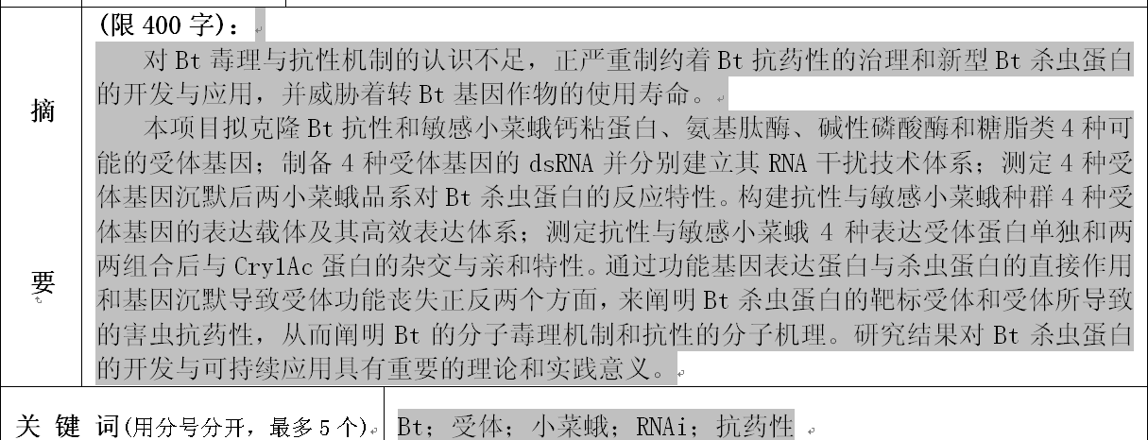
具体明确
科学问题
研究内容与目标
科学意义

Slide 66
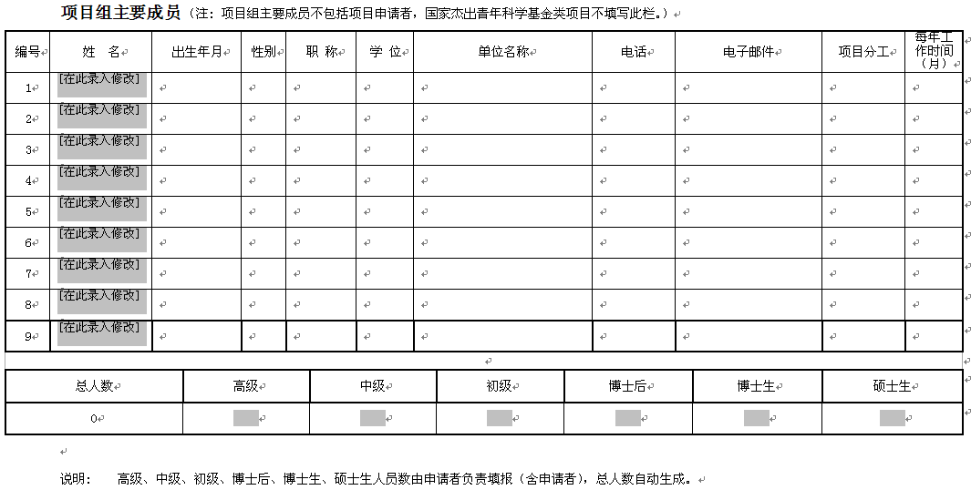
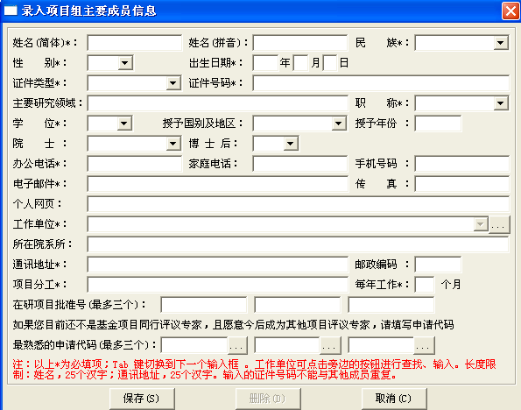
（二）项目主要成员
考核研究力量，团队

Slide 67
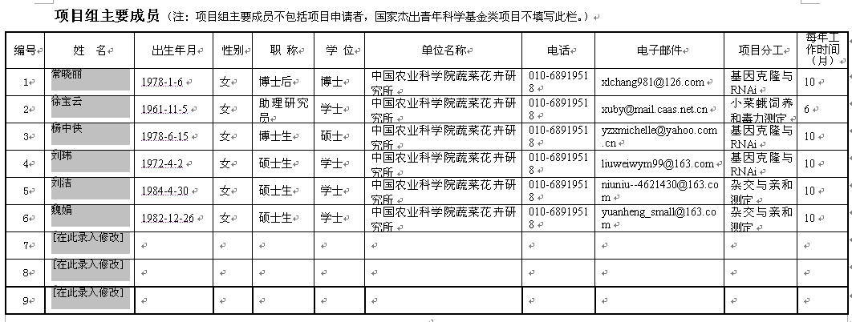

Slide 68
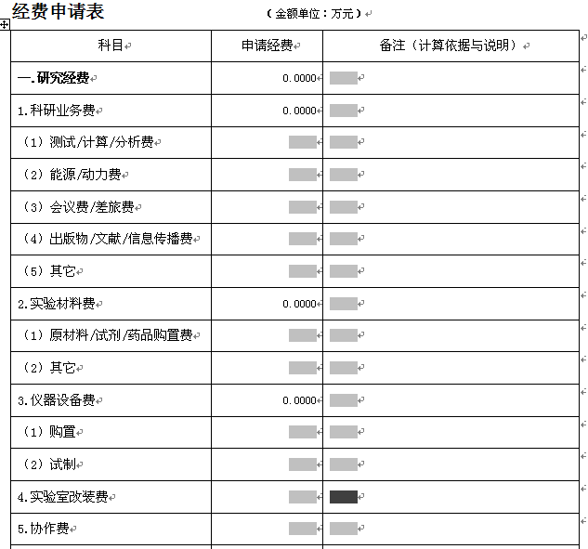
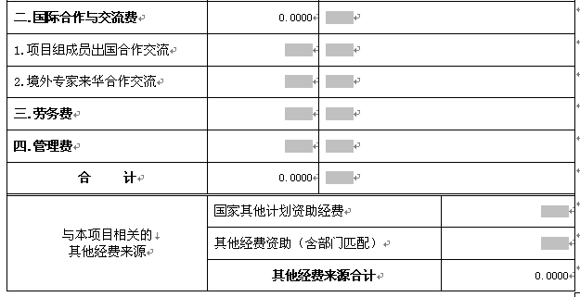
（三）经费申请表
拉开档次：70~100万
以适当为好，依据要充分

Slide 69
（四）报告正文（面上）
要求内容翔实、清晰，层次分明，标题突出
（一）立项依据与研究内容（4000-8000字）：
1.项目的立项依据（研究意义、国内外现状分析，附主要参考文献）
基础研究需结合科学研究发展趋势来论述科学意义
应用研究需结合国民经济和社会发展中迫切需要解决的关键科技问题来论述其应用前景

Slide 70
需要注意的问题
段落要清晰，主题要突出，以事实（文献）为依据
后面的研究内容，前面必须有该领域的进展，前后呼应
体现出本研究的重要性和地位，让外行也能明白
附主要参考文献：
—— 规范，前后一致
—— 文献期刊要具有影响
—— 新、全

Slide 71
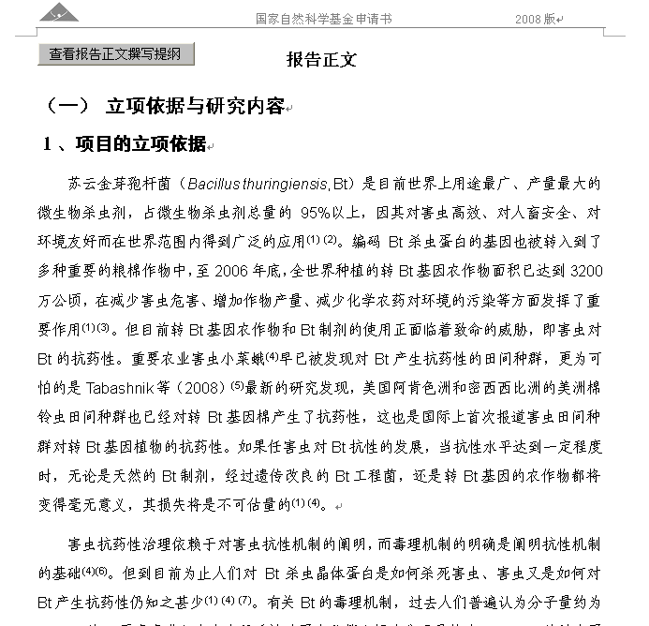

Slide 72
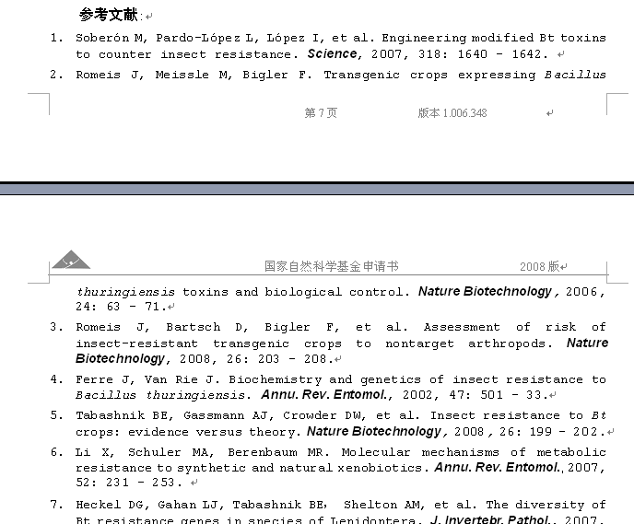

Slide 73
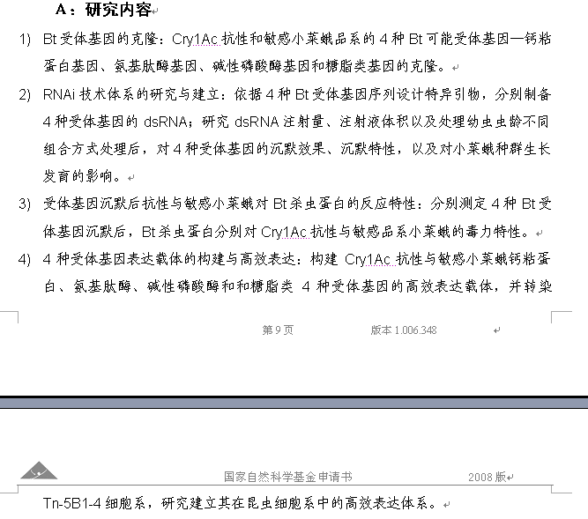
2.研究内容、研究目标,以及拟解决关键问题 （此部分为重点阐述内容）

Slide 74
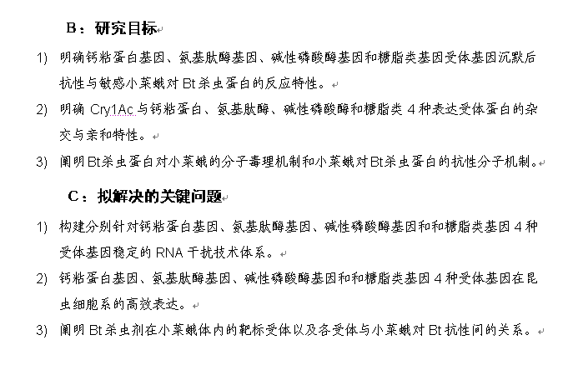

Slide 75
（二）研究基础与工作条件
1、工作基础（与本项目相关的研究工作积累和已取得的研究工作成绩）

Slide 76
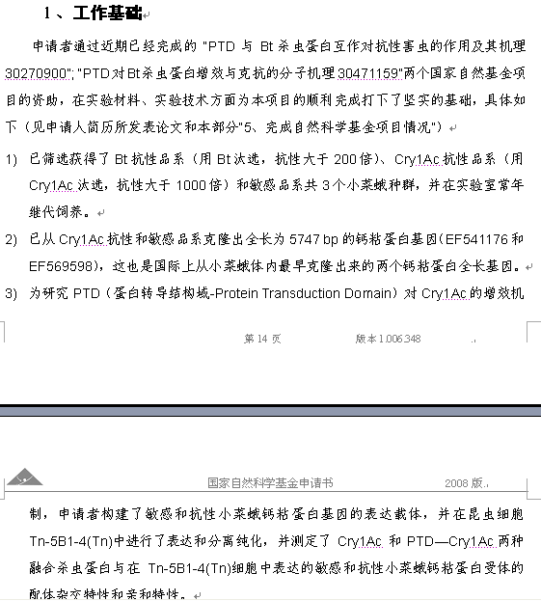

Slide 77
3、申请人简历（申请书有专门的要求，近3年）
申请者和项目组主要成员学历和研究工作简历
通过简历反映出你的背景及能力
不写问题！
近期已发表与本项目有关的主要论著目录和获得学术奖励情况及在本项目中承担的任务
论著目录要求详细列出所有作者、论著题目、期刊名或出版社名、年、卷（期）、起止页码等
与本课题无关不要列（避免做假）
奖励情况须详细列出全部受奖人员、奖励名称等级、授奖年等）

Slide 78
4、承担科研项目情况
（申请者和项目组主要成员正在承担的科研项目情况，包括自然科学基金的项目，要注明项目的名称和编号、经费来源、起止年月、负责的内容等。）
明确本项目与其他项目内容的不同之处

Slide 79
5、完成自然科学基金项目情况
（对申请者负责的前一个已结题科学基金项目（项目名称及批准号）完成情况、后续研究进展及与本申请项目的关系加以详细说明。另附该已结题项目研究工作总结摘要（限500字）和相关成果的详细目录。）
已完成项目的情况对此有很大的影响

Slide 80
（三）经费申请说明
（要求按照《国家自然科学基金经费管理办法》认真填写，购置5万元以上固定资产及设备等，须逐项说明与项目研究的直接相关性及必要性。）
经费审计很规范，注意各项比例、购置大型仪器

Slide 81
（四）其他附件清单（附件材料复印后随纸质《申请书》一并上交）
（随纸质申请书一同报送的附件清单，如：具有中级技术职称申请者的推荐信或在职研究生申请项目的导师推荐信等。在导师的推荐信中，需要说明申请课题与学位论文的关系，承担课题后的工作时间和条件保证等。）

Slide 82
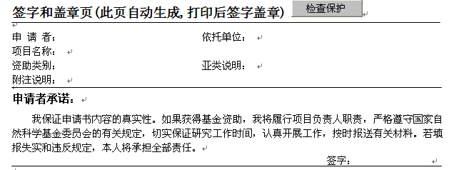
（五）签字和盖章
不签字，初审不合格
不能进入网评

Slide 83
初审不合格
不签字
不盖章

Slide 84
项目评议

Slide 85
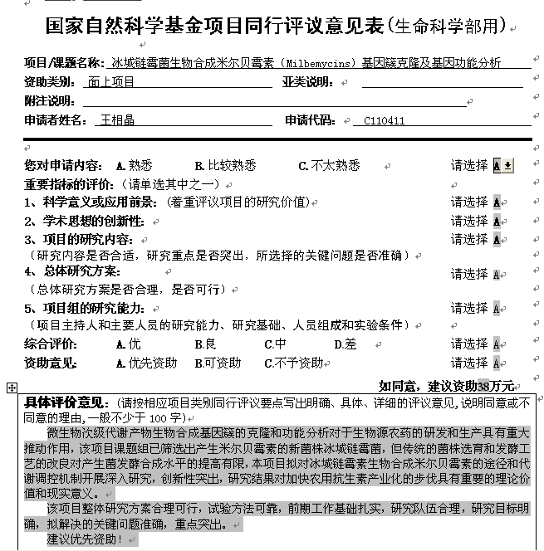
评议书概要

Slide 86
面上项目同行评议要点
一、着重评议申请项目的创新性和研究价值。
基础研究类项目：对科学意义、前沿性和探索性进行评述
应用基础研究类项目：在评议学术价值的同时，还要对项目的应用前景进行评述。请明确指出项目的特色和创新之处。

Slide 87
面上项目同行评议要点
二、对整体研究方案，包括研究内容、研究方法和技术路线等方面进行综合评议；
同时对研究队伍状况、前期工作基础和项目的经费预算进行评价。
如有可能，请对完善研究方案提出建议。

Slide 88
面上项目同行评议要点
三、评议过程中应特别注意发现和保护创新性强的项目，积极扶持学科交叉研究项目
对青年基金项目的评价，不必过于看重其工作积累，关键看其发展潜力。
对地区科学基金项目，优先支持能结合当地条件和特点开展的研究工作。

Slide 89
综合评价等级参考标准
等级 | 创新性 | 科学意义或应用前景 | 研究内容 | 总体研究 方 案
优 | 强 | 重要 | 恰当 | 合理
良 | 立意新颖 | 较重要 | 较好 | 较好
中 |  | 一定 | 尚可但需修改
差 | 某些关键方面有明显不足

Slide 90
会议二审
评审委员由学科专家组成
评审原则
公正公平：宣誓签字，评审调研
回避制度：回避到法人单位（甚至大单位：中国农科院各所）

Slide 91
会议二审
评审方法
候选项目差额 建议项目；预选项目（200％上会）
主审专家介绍 尊重同行评议
同行评议比较 学术讨论
无记名民主投票

Slide 92
成功的把握在于积累和准备
积累研究成果，凝练科学问题。
广泛交流，积极建议。
认真申报。
知己知彼，百战百胜！

Slide 93
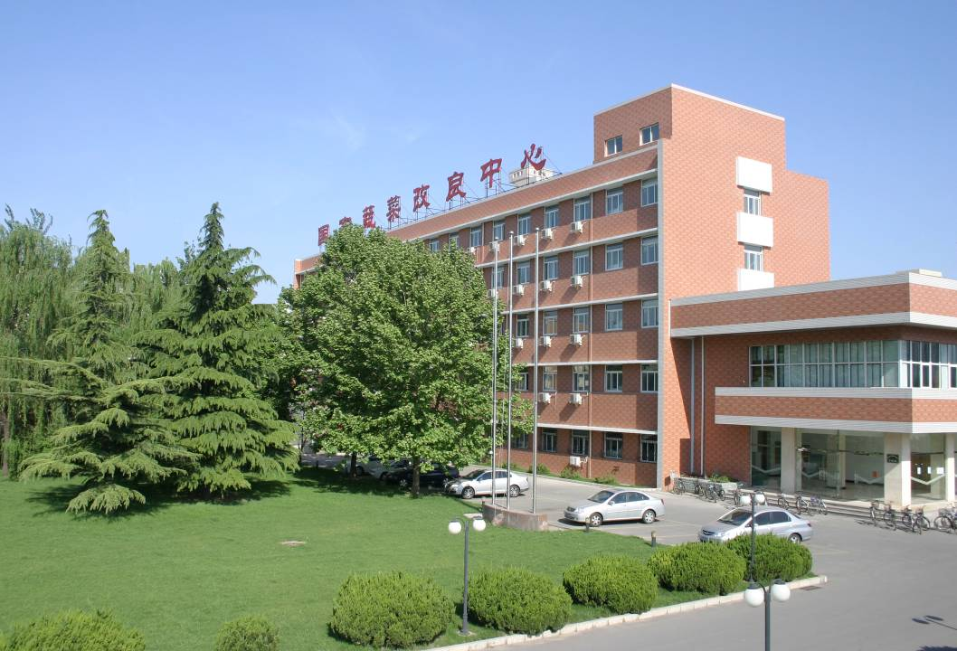
谢 谢

Slide 94
2018年国家自然科学基金项目申请新变化
申请书变化：2018年申请书多处发生变化，其中，基本信息页中“传真”栏改为“是否在站博士后”（2018年可以填写3站博士后经历）；

Slide 95
2018年国家自然科学基金项目申请有关安排
申请集中接收期：2018年3月1日-20日16时；
信息系统开放时间：2018年1月15日以后；
申请书撰写方式：所有项目申请书均在线填写；
申请人和主要参与者应使用唯一身份证件申请；
注意基金申请限项规定。

Slide 96
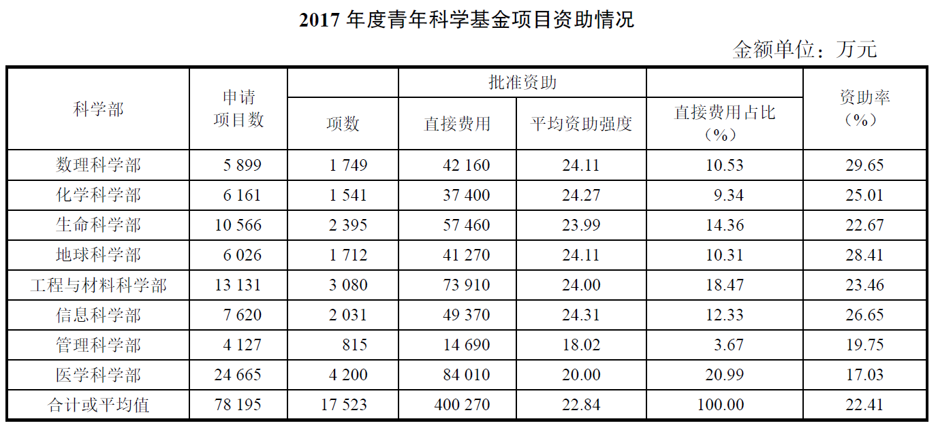
2017年度青年科学基金项目共资助17523 项，资助直接费用约40亿元，平均资助强度为22.84万元/项，资助率为22.41%，比 2016 年度降低了0.48 个百分点（资助情况见下表）。
2018年，青年科学基金项目直接费用平均资助强度约为25万元/项（管理科学部 20万元/项）。

